Slide 1



TÍTULO
A UTILIZAÇÃO DA ULTRASSONOGRAFIA POINT OF CARE NO ATENDIMENTO DE PACIENTE COM ABDOME AGUDO NA EMERGÊNCIA: RELATO DE CASO
AUTORES
Dias, R.P.L.; Santana, P.S.S.; Silva, L.V.L.; Almeida, L.H.P.; Seabra, A.L.R.; Almeida, A.H.P

Slide 2

Sexo masculino, 77 anos, residente em Maceió - AL
HDA: história de múltiplos episódios de êmese, associado a dor abdominal difusa há 5 dias, com piora da dor e distensão há 2 dias. No momento da consulta apresentou-se sonolento e em uso de sonda nasogástrica colocada em outro serviço que recorreu há 2 dias, drenando líquido verde escurecido.
AP: Tabagista, fibrilação atrial, HPB, lobectomia em pulmão direito, CA de pele tratado
Exame Físico: Sonolento, eupneico em AA, RCI, abdome pouco distendido, hipertimpânico, doloroso a palpação superficial e profunda difusamente, extremidades aquecidas e perfundidas. ASA IV.
SSVV: PA 90x60 / FC 88 / SpO2 93% em AA /

Slide 3
POCUS admissão: demonstrou grande quantidade de gás em alças intestinais, líquido livre em janela pélvica, estômago cheio de grande volume de conteúdo líquido e presença de SNG mal posicionada, veia cava inferior de pequeno diâmetro, que colaba com a respiração. Dados compatíveis com paciente de estômago cheio, hipovolêmico/desidratado e líquido livre abdominal, podendo sugerir abdome agudo obstrutivo.
Lab admissão: HB 16 / HT 48,4% / UR 65 / CR 1,39 / LEUC 14610 / PLAQ 211000
TC admissão: Acentuada distensão do estômago, duodeno e das alças intestinais delgadas jejunais, podendo estar relacionado a obstrução/semiobstrução. Pequena quantidade de líquido na cavidade abdominal.
HD: Abdome agudo obstrutivo / sepse de foco abdominal / desidratação
CONDUTA: Tranferência para UTI, estabilização hemodinâmica, reavaliação para conduta cirúrgica

Slide 4
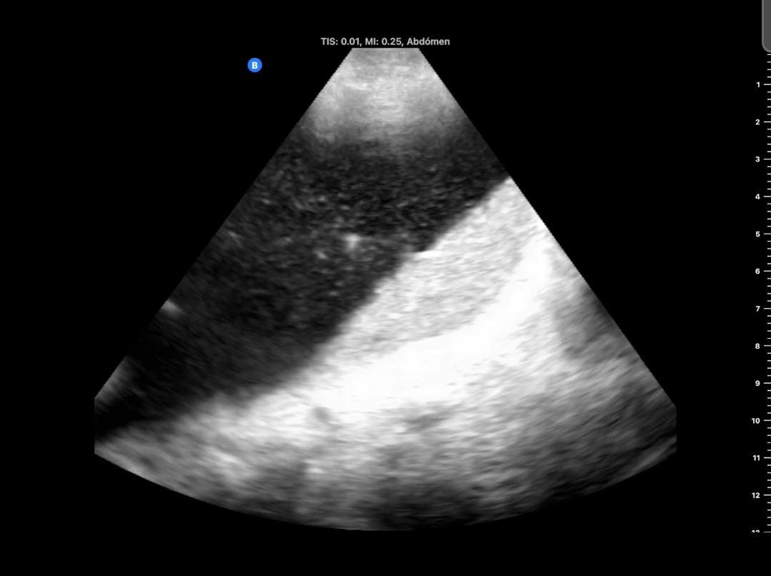
SNG MAL POSICIONADA

Slide 5
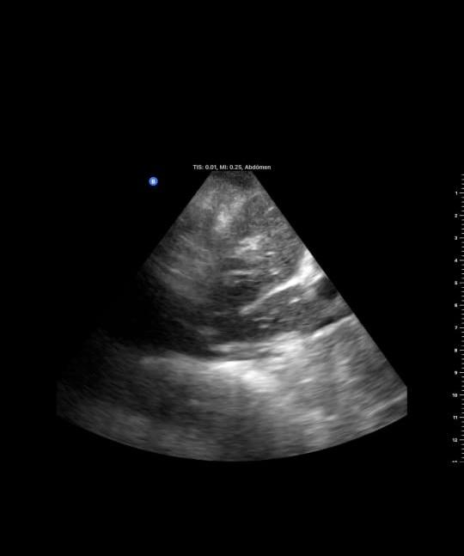
Veia cava inferior em diâmetro mínimo, colabando com respiração

Slide 6
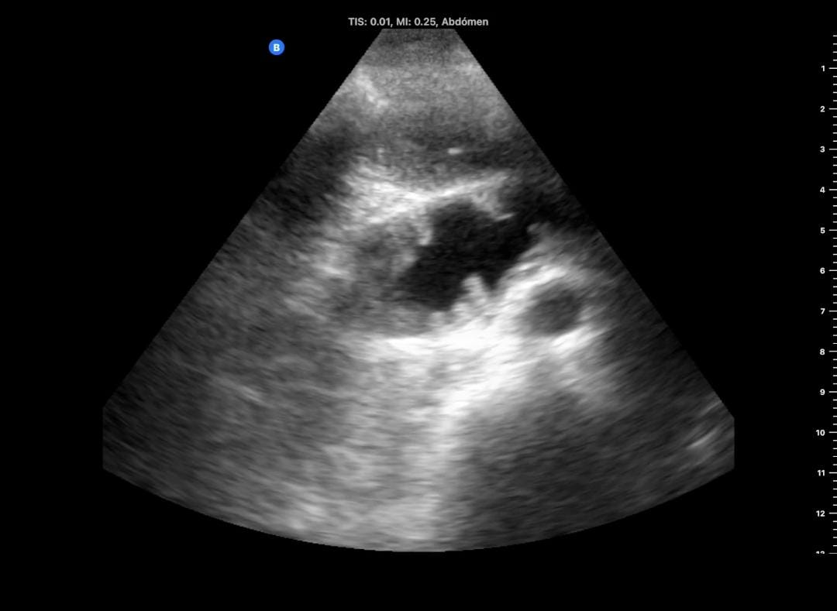
Imagem em hipocôndrio esquerdo, mostrando Jejuno com sinais de obstrução de delgado: diâmetro > 2,5cm e sinal de “To and Fro”

Slide 7
POCUS 2o dia: em comparação com exame anterior, demonstrou veia cava inferior com diâmetro maior, colabando com respiração, estômago com grande quantidade de conteúdo líquido e sólido, além de distensão de delgado, com conteúdo líquido dentro das alças, presença de líquido livre em janela pélvica em menor quantidade. Os achados são compatíveis com paciente fluidorresponsivo e obstrução intestinal alta.
Lab 2o dia: HB 15,1 / HT 42,6% / LEUC 14570 / BAST 15% / PLAQ 205000 / PCR 2,06 / BT 1,38 / BD 0,41 / BI 0,97 /

Slide 8
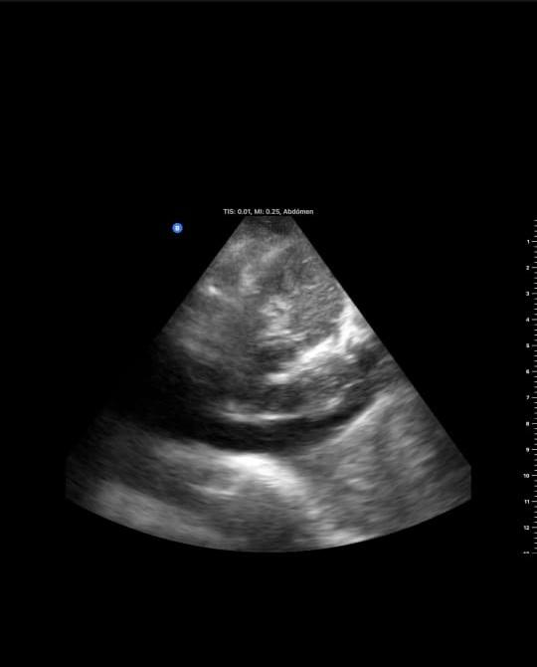
Veia cava em diâmetro máximo

Slide 9
3o dia: Laparotomia exploradora para tratamento de abdome agudo obstrutivo evidenciou várias aderência em delgado, com torção. Realizada correção cirúrgica, sem intercorrências.

Slide 10
Referências:
1. Monteiro, AMV, et al. Diagnóstico por imagem no abdome agudo não traumático. Revista do Hospital Universitário Pedro Ernesto, UERJ. 2009, Jun.
2.Martins, ACL, et al. A utilização do ultrassom point of care no atendimento aos pacientes na urgência e emergência: revisão de literatura. Brazilian Journal of Surgery and Clinical Research. 2021, Nov.
3. Silva AC da, et al. Conventional physical examination extended by bedside ultrasound: a new paradigm in nephrological practice. Braz J Nephrol.
2021, Jul.

